Slide 1
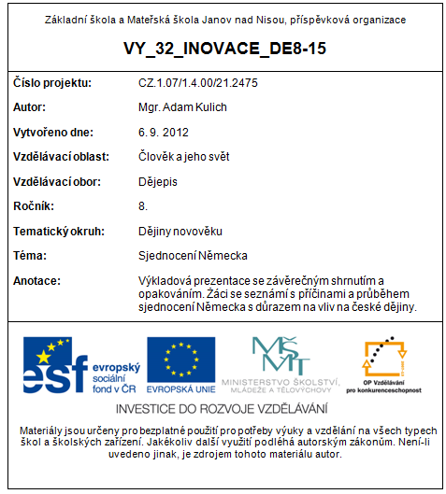

Slide 2
Sjednocení Německa

Slide 3
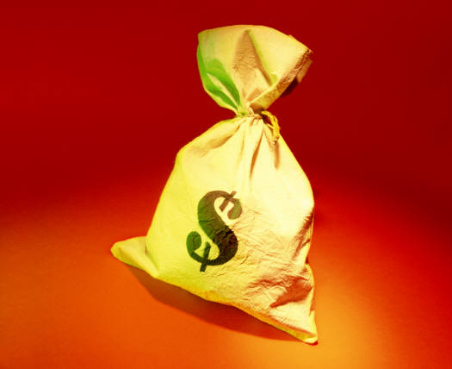
Který další stát se ještě objevil v 19. století na mapě Evropy?
Itálie.
Proč se nepodařilo sjednotit Itálii a Německo již v revolučním roce 1848?
Protože sjednocení chtěla jen část obyvatelstva a ne politici a králové.
Jaké důvody měli němečtí a italští králové k tomu, aby podpořili vznik nových států?
1) větší vliv v mezinárodní politice
2) odstranění cel, sjednocení měr a vah, obchodu atd.

Slide 4

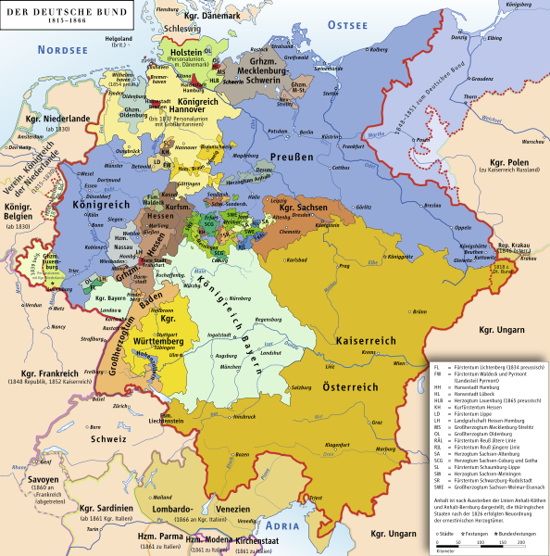

- německé státy – od roku 1815 členy
Německého spolku
nejsilnější stát =
Prusko
Kdy v českých dějinách jsme se
s Pruskem už setkali?
Byl to militantní stát – co to znamená?
Habsburská
monarchie
součást spolku =

Slide 5
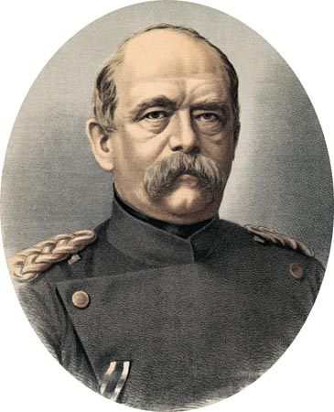
- Prusko = hlavní slovo ve sjednocení Německa
„Jednota nebude dosažena řečmi a
rozhodováním většiny v parlamentě, ale
krví a železem“
Otto von Bismarck
„železný kancléř“

Slide 6
- první krok ke sjednocení =
porážka Rakouska
Proč museli Němci porazit Habsburskou monarchii?

Slide 7
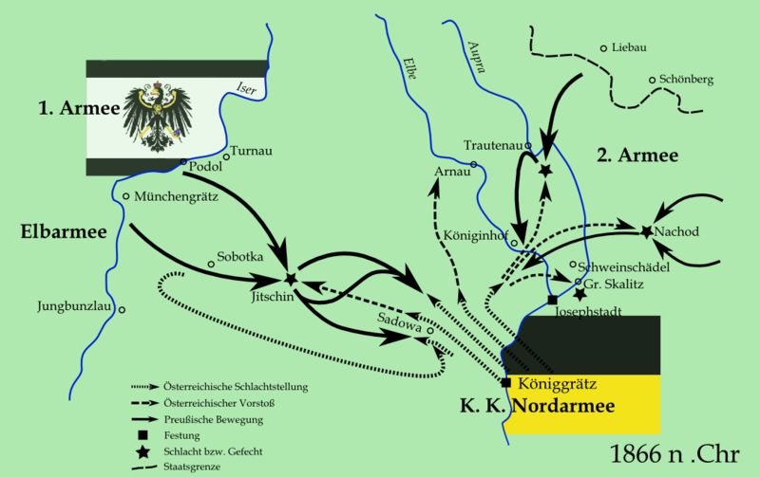
3. července 1866
- bitva u Sadové u Hradce Králové

Slide 8
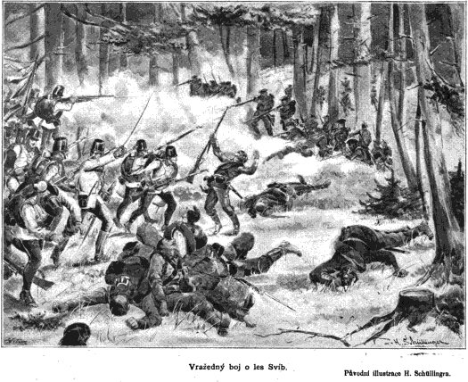
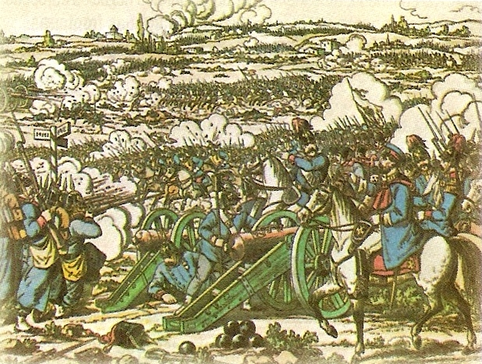
- nejprve převaha rakouského dělostřelectva, opevněného na Chlumu
moderní bronzová děla s dostřelem několik kilometrů
- později bitvy mezi pěšáky

Slide 9
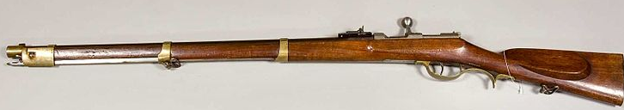
- Prusové vybaveni „zadovkami“…
… technika bodákového útoku rakouské armády nemohla uspět
Marně se poblíže vesničky Chlumu postavila Prušákům v cestu dělostřelecká baterie
3. armádního sboru, proslulá baterie mrtvých – a tak dlouho na ně metala osmiliberní
kartáče, až z ní byli zabiti jeden po druhém všichni, 52 mužů postřílených na jedné
hromadě se svými 64 koňmi.
- nakonec Rakušané ztratili Chlum a celá část rakouské armády se dala na ústup
Všechny stráně a výšiny se modraly stále souvisleji modrými uniformami Prušáků.
Rakouské pluky byly roztrhány, rozpuštěny, promíchány páté přes deváté, dělostřelci
a vozatajci vráželi do pěšáků a drtili je na kaši, do které dusalo zdivočelé jezdecko.
- po páté hodině odpolední bylo dobojováno

Slide 10


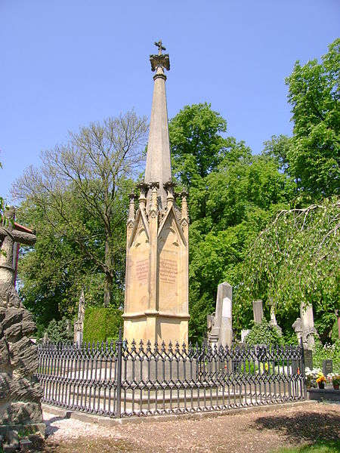
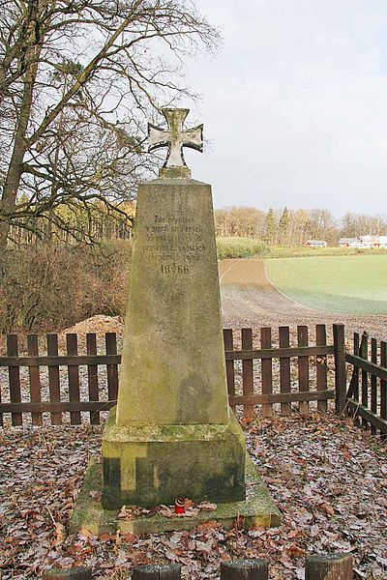
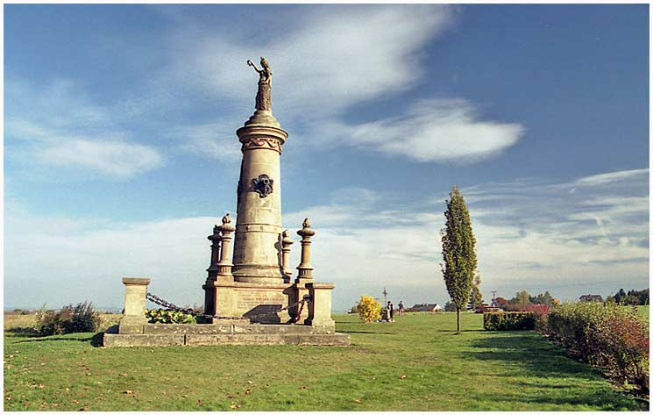
Statistika
mrtvých, raněných, pohřešovaných nebo zajatých mužů:
mrtvých koní
ztracených děl
42.818
6.010
187
9.172
939
0

Slide 11

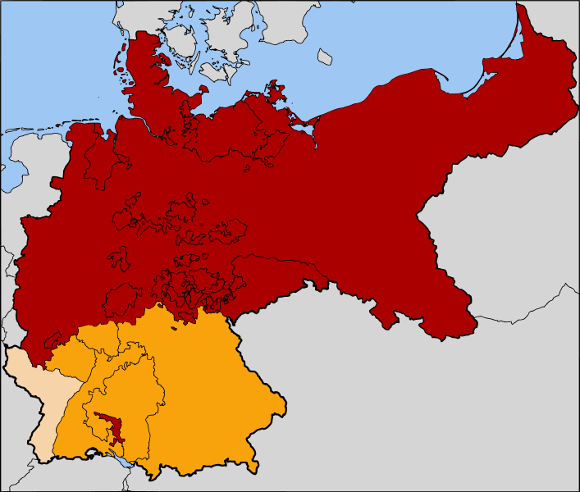
- po porážce Rakouska vytvořilo Prusko tzv.
Severoněmecký spolek
- bez vlivu Rakouska
- problémy s dalším sousedem
Francií

Slide 12
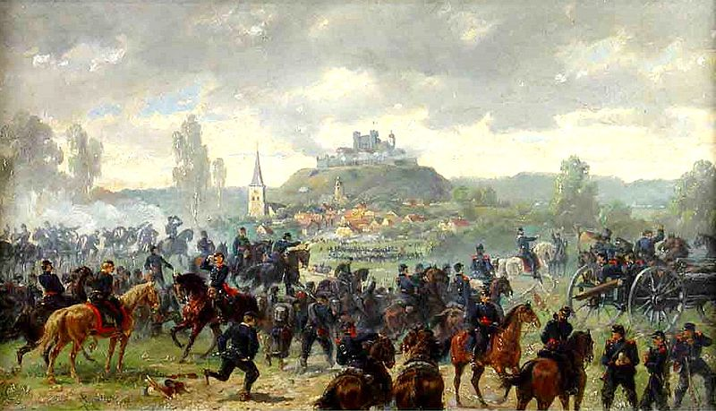
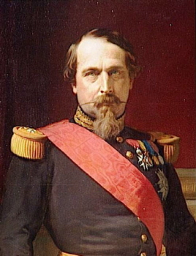
- v r. 1870 začala válka prusko-francouzská
- v jedné z bitev zajat Napoleon III.
- po prohrané válce musela Francie platit velké reparace
a přišla o Alsasko a Lotrinsko
- mnohaleté nepřátelství mezi Němci a Francouzi

Slide 13
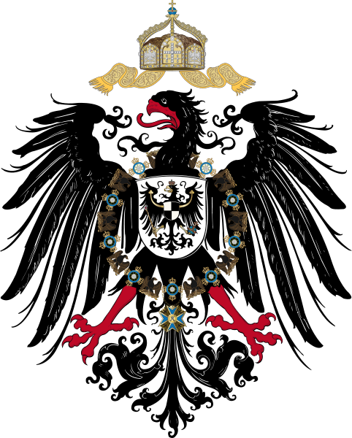

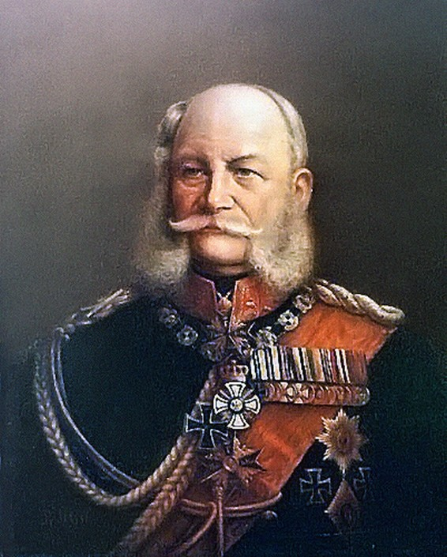
1871 – vyhlášeno Německé císařství
Vilém I.

Slide 14
Sjednocení Německa
- v čele sjednocení = Prusko (kancléř Otto von Bismarck)
2 kroky k sjednocení: 1) válka s Rakouskem (největší bitva v červenci 1866
u Sadové u Hradce Králové) – Německo bez vlivu Rakouska
2) válka s Francií – připojení jižních německých států
- 1871 – vznik Německého císařství (Vilém I.)

Slide 15
Co si pamatuješ?
Který stát byl v čele sjednocení Německa?
Jak se jmenoval pruský kancléř, který sjednocení organizoval?
Které dva státy museli Prusové porazit, aby bylo Německo jednotné?
Kde a kdy se odehrála největší bitva prusko-rakouské války?
Která zbraň umožnila Prusům porazit Rakušany?
Ve kterém roce bylo vyhlášeno německé císařství?

Slide 16
Metodika materiálu:
- výkladová prezentace se závěrečným shrnutím, které lze využít jako zápis pro žáky a opakováním
Zdroje:
KGBERGER. Deutscher Bund.svg [online]. [cit. 6.9.2012]. Dostupný na WWW: <http://upload.wikimedia.org/wikipedia/commons/e/e9/Deutscher_Bund.svg>.
LIUZZO, David. Flag of Prussia 1892-1918.svg [online]. [cit. 6.9.2012]. Dostupný na WWW: <http://upload.wikimedia.org/wikipedia/commons/b/b9/Flag_of_Prussia_1892-1918.svg>.
SIR IAIN. Flag of the Habsburg Monarchy.svg [online]. [cit. 6.9.2012]. Dostupný na WWW: <http://upload.wikimedia.org/wikipedia/commons/7/7a/Flag_of_the_Habsburg_Monarchy.svg>.
NEZNÁMÝ. OttovanBismarck1.jpg [online]. [cit. 6.9.2012]. Dostupný na WWW: <http://upload.wikimedia.org/wikipedia/commons/9/91/OttovanBismarck1.jpg>.
THEN, Julien. Battle of Koniggratz.png [online]. [cit. 6.9.2012]. Dostupný na WWW: <http://upload.wikimedia.org/wikipedia/commons/1/10/Battle_of_Koniggratz.png>.
ARMÉMUSEUM. Zündnadelgewehr m-1854 Jägertruppen - Preussen - Armémuseum.jpg [online]. [cit. 6.9.2012]. Dostupný na WWW: <http://upload.wikimedia.org/wikipedia/commons/4/4d/Z%C3%BCndnadelgewehr_m-1854_J%C3%A4gertruppen_-_Preussen_-_Arm%C3%A9museum.jpg>.
NEZNÁMÝ. Batalha sadowa 1866.jpg [online]. [cit. 6.9.2012]. Dostupný na WWW: <http://upload.wikimedia.org/wikipedia/commons/b/b8/Batalha_sadowa_1866.jpg>.
SCHÜLLINGER, Hugo. Battle of Svib Schuellinger.png [online]. [cit. 6.9.2012]. Dostupný na WWW: <http://upload.wikimedia.org/wikipedia/commons/d/d8/Battle_of_Svib_Schuellinger.png>.
ZP. Baterie-Mrtvých.jpg [online]. [cit. 6.9.2012]. Dostupný na WWW: <http://upload.wikimedia.org/wikipedia/commons/6/62/Baterie-Mrtv%C3%BDch.jpg>.
JIRKA23. Hořice-Gothard-pomník-padlým-1866-u-Sadová2011b.jpg [online]. [cit. 6.9.2012]. Dostupný na WWW: <http://upload.wikimedia.org/wikipedia/commons/e/e0/Ho%C5%99ice-Gothard-pomn%C3%ADk-padl%C3%BDm-1866-u-Sadov%C3%A12011b.jpg>.
ZP FROM CS. Pomník 123.JPG [online]. [cit. 6.9.2012]. Dostupný na WWW: <http://upload.wikimedia.org/wikipedia/commons/a/af/Pomník_123.JPG>.

Slide 17
52 PICKUP. Map-NDB.svg [online]. [cit. 6.9.2012]. Dostupný na WWW: <http://upload.wikimedia.org/wikipedia/commons/f/f7/Map-NDB.svg>.
B1MBO. Flag of the German Empire.svg [online]. [cit. 6.9.2012]. Dostupný na WWW: <http://upload.wikimedia.org/wikipedia/commons/e/ec/Flag_of_the_German_Empire.svg>.
VON SCHOTT, Karl Albert. Schott Berennung von Lichtenberg.jpg [online]. [cit. 6.9.2012]. Dostupný na WWW: <http://upload.wikimedia.org/wikipedia/commons/5/54/Schott_Berennung_von_Lichtenberg.jpg>.
LIUZZO, David. Wappen Deutsches Reich - Reichsadler 1889.svg [online]. [cit. 6.9.2012]. Dostupný na WWW: <http://upload.wikimedia.org/wikipedia/commons/d/da/Wappen_Deutsches_Reich_-_Reichsadler_1889.svg>.
NEZNÁMÝ. Wilhelm1.jpg [online]. [cit. 6.9.2012]. Dostupný na WWW: <http://upload.wikimedia.org/wikipedia/commons/3/3f/Wilhelm1.jpg>.
SEDLMAYEROVÁ, Milena: Dějepis formou ukázek z krásné literatury, Olomouc 1995

